Slide 1

Bazy danych
Podpięcie bazy danych z kodem

Slide 2
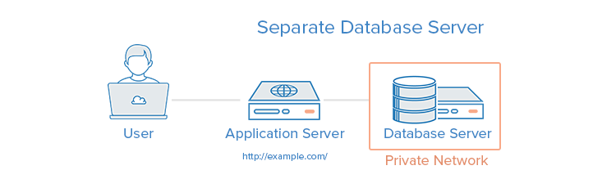
Jak spinamy aplikacje z kodem

Slide 3

Dobre praktyki projektowe
Nie stawiamy funkcjonalności nad dobre praktyki
Baza danych ma być reużywalna
Dobrze jest unikać by DB było single point of failure
Dla pełnych aplikacji zawsze planujmy proces backupu
NIGDY nie łączymy użytkownika bezpośrednio z główną bazą danych
Warto stosować redundancje serwera bazodanowego
Twórzmy role dla poszczególnych aplikacji ( zarzadzanie dostępem)

Slide 4
Dobre praktyki w kodzie
Unikajmy pojedynczych sesji
Nie utrzymujmy połączenia dłużej niż to konieczne
Walidujmy dane wejściowe do bazy
Nie używajmy czystej składni SQL ( sql injection)
Obsługujmy błędy
Korzystajmy z gotowych narzędzi nie twórzmy własnych ( ładnie wygląda na CV ale nie na produkcji ;D)

Slide 5
DB URI
postgres://example.com/template1
'sqlite:/var/db/widgets.db’
db:engine://user:password@host:port/dbname?params

Slide 6
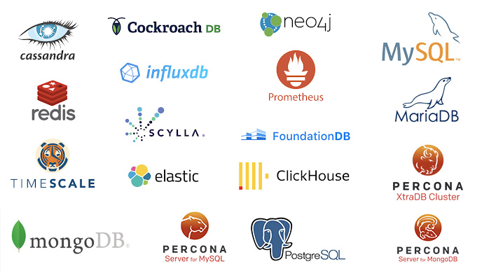
Konektory
Wiele języków implementuje obsługę różnych typów bazodanowych.
Istotne jest posiadanie zainstalowanego konektora do bazy danych

Slide 7
SQL alchemy
Zestaw narzędzi do komunikacji z relacyjnymi bazami danych.

Slide 8
Pandas
Narzędzie do operacjach na zbiorach zapisanych w postaci DataFrame
Korzysta z wielu narzędzi pozwalających na wykonywanie operacji na zbiorach danych ( niczym język SQL ale bardziej przestępny)

Slide 9
Zadanie
Utworzyć bazę danych
Dodać obsługę błędu w przypadku braku połączenia
Napisać CRUDa za pomocą sql alchemy

